Slide 1
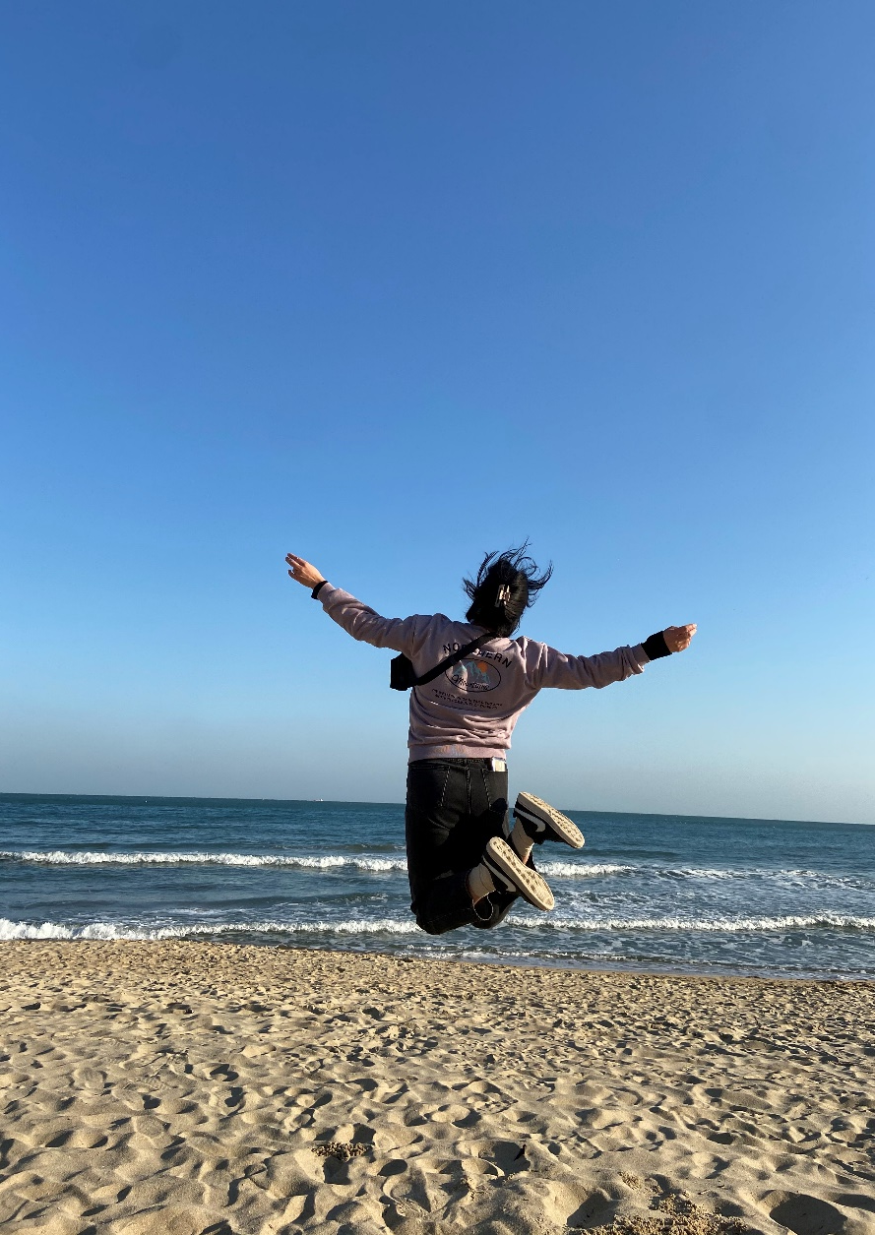
Choi Hye Ryeon

Slide 2
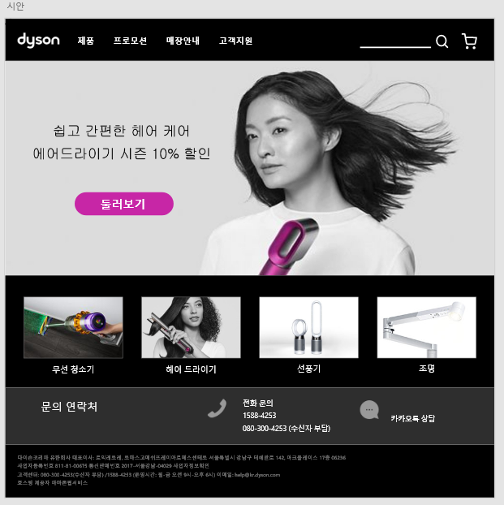



다이슨 랜딩페이지
프로젝트 개요
SNS 서비스의 사용자 정보 화면의 콘셉 디자인, 편의성에 맞춰 심플한 UI/UX를 디자인 했습니다.
작업기간
2021.07.08~2021.07.09
기여도
개인 작업 100%

Slide 3
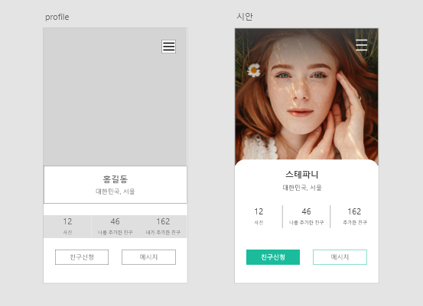
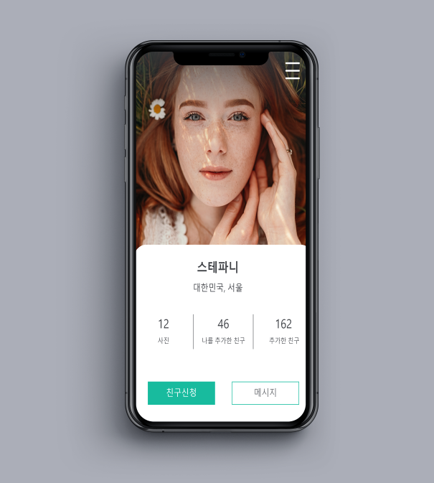
모바일 프로필 카드 UI
프로젝트 개요
SNS 서비스의 사용자 정보 화면의 콘셉 디자인, 편의성에 맞춰 심플한 UI/UX를 디자인 했습니다.
작업기간
2021.07.08~2021.07.09
기여도
개인 작업 100%
깃허브 홈페이지

